Slide 1
CLIL
Praktijkvoorbeelden levensbeschouwelijke vakken

Slide 2
Even voorstellen
Delphine Vuylsteke
CLIL Godsdienst in 3 aso en 3 tso in Hemelvaart Waregem.
Parallel met collega Charlotte Moreels

Slide 3
Even voorstellen
Wie?
Ervaring met CLIL?
Interessant feit over CLIL dat je vandaag hebt geleerd.

Slide 4
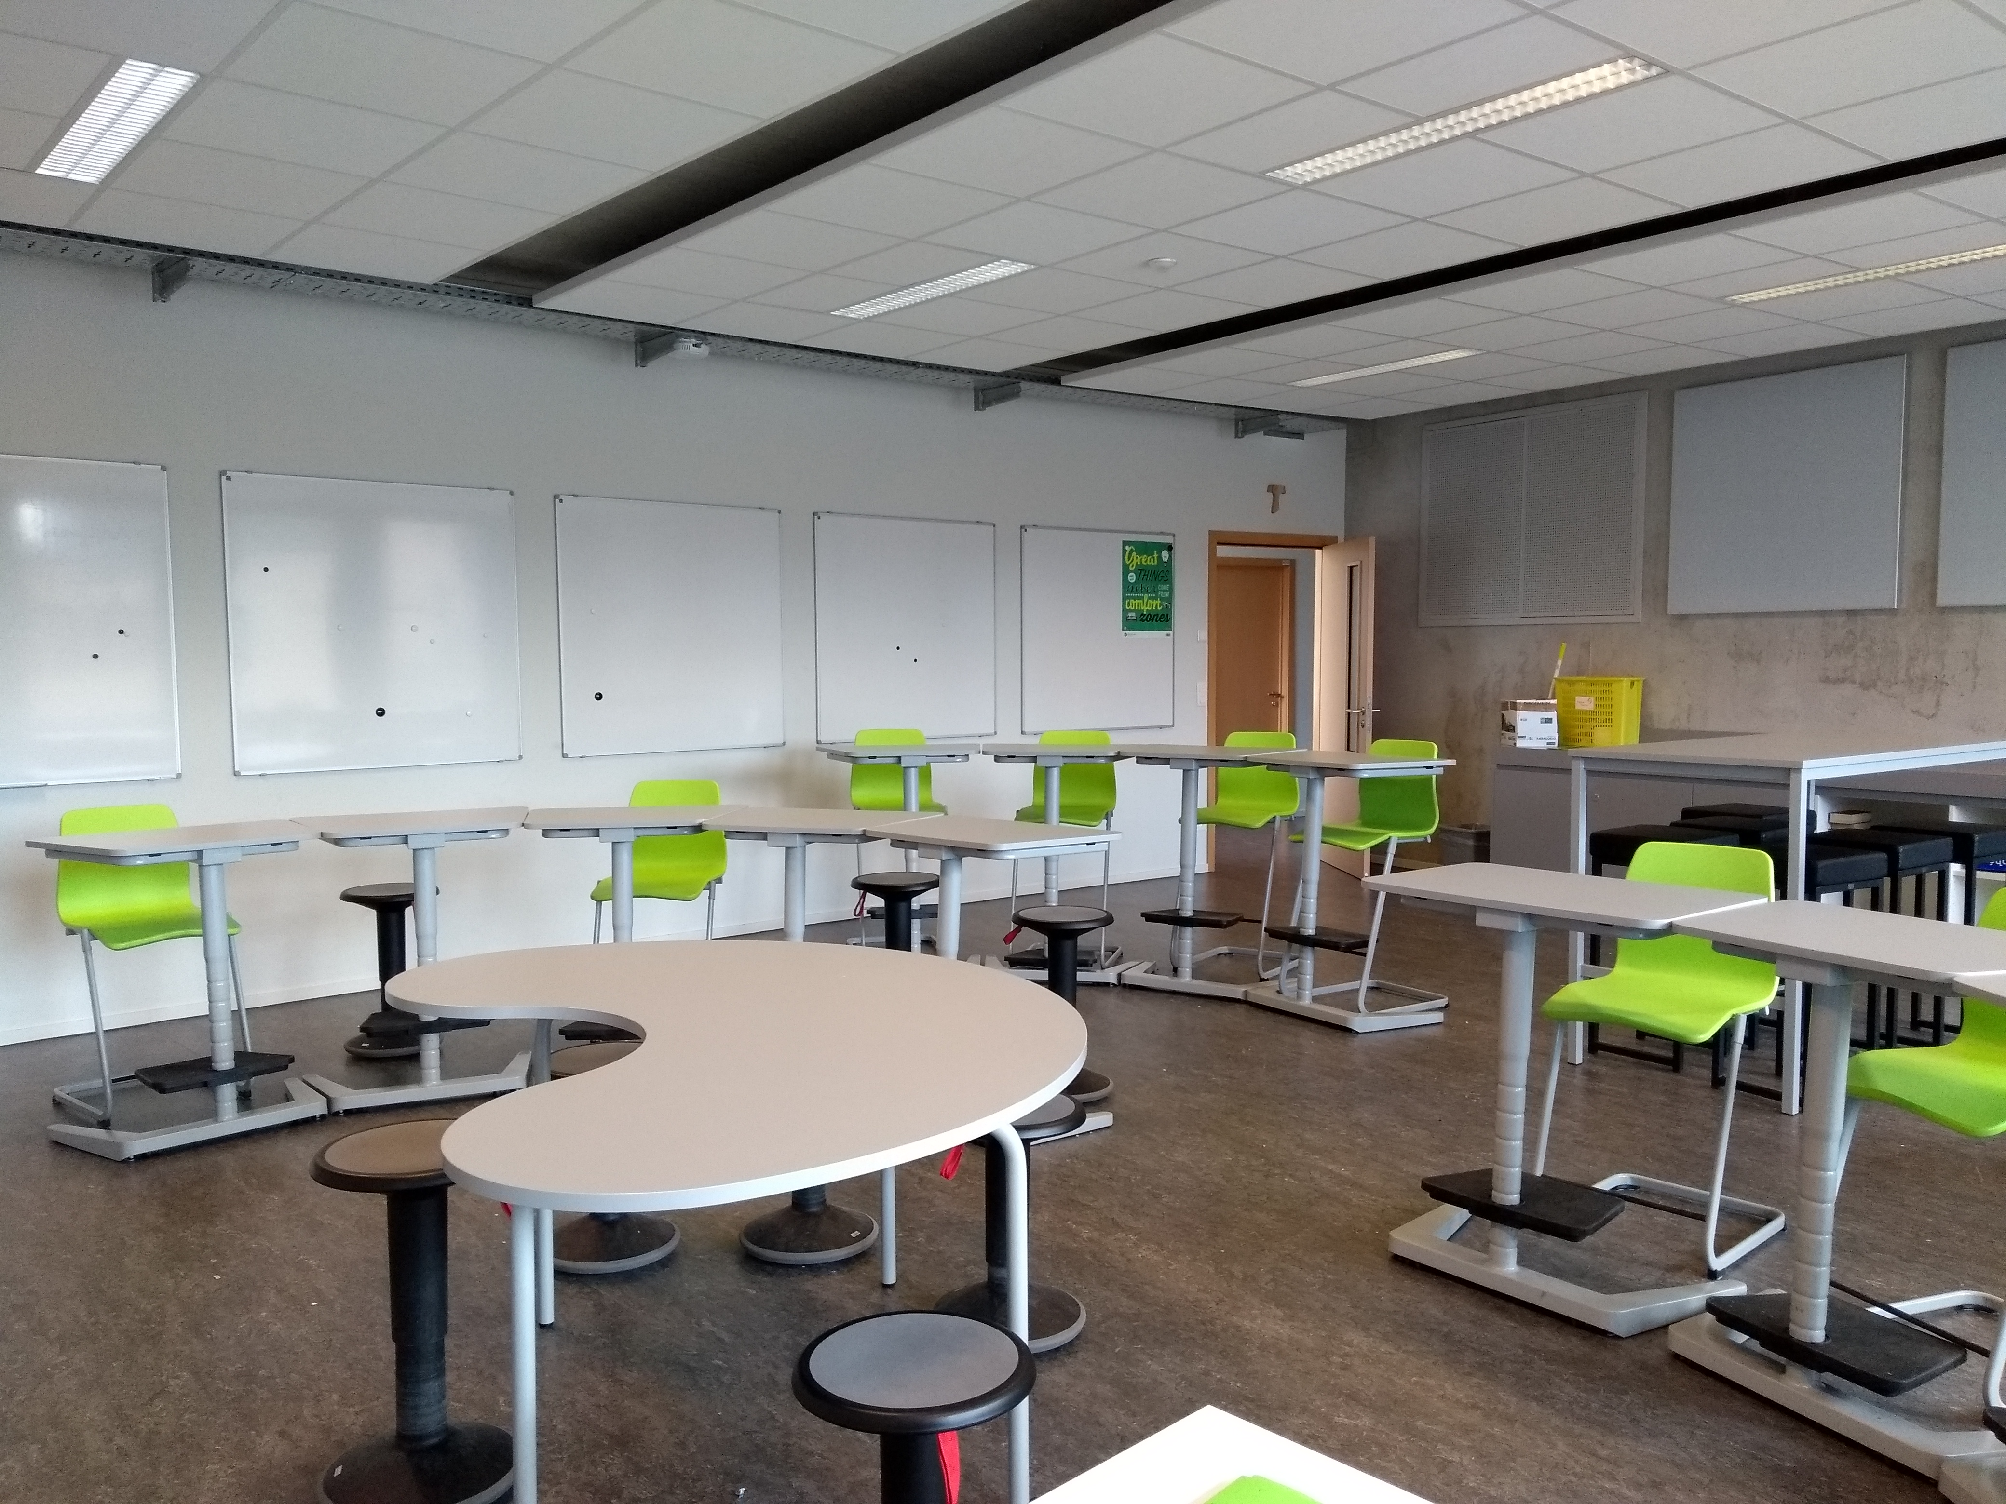
Positieve ervaringen met CLIL- methodiek
Uitdagend voor leerling en leerkracht (rejuvenator).
Uitwerken van eigen cursus.
Eigen CLIL-lokaal met alternatief meubilair.

Slide 5
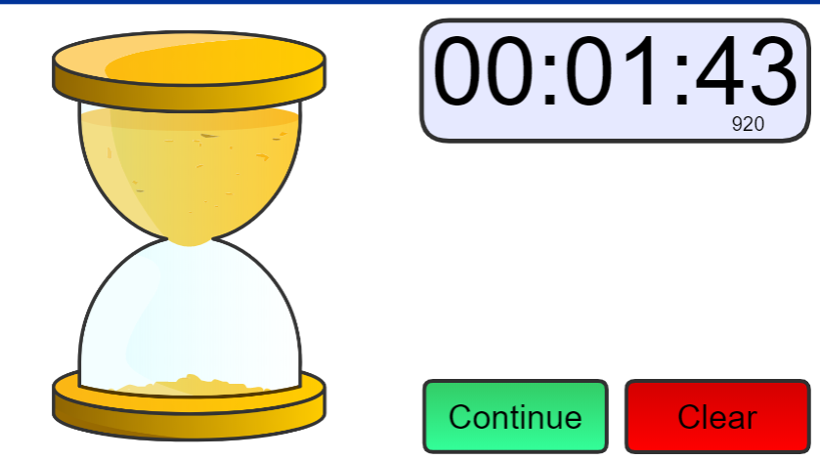
Praktijkvoorbeelden
Activerende werkvormen:
Think-pair-share (classroom timer) https://www.online-stopwatch.com/classroom-timers/
Placemats
Post-its
Cartoons

Slide 6
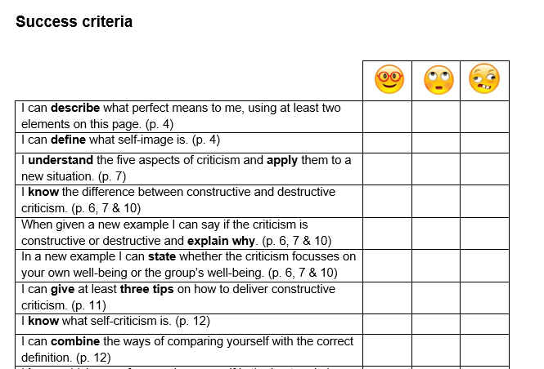
Praktijkvoorbeelden
Succes criteria

Slide 7
Praktijkvoorbeelden

Slide 8
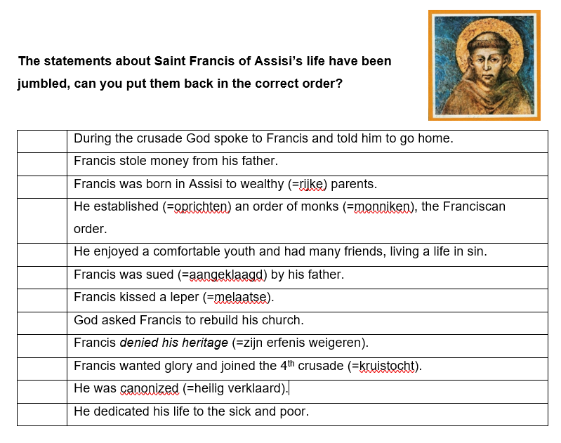
Praktijkvoorbeelden
Voorbereidende oefening op videofragment met moeilijke woorden.

Slide 9
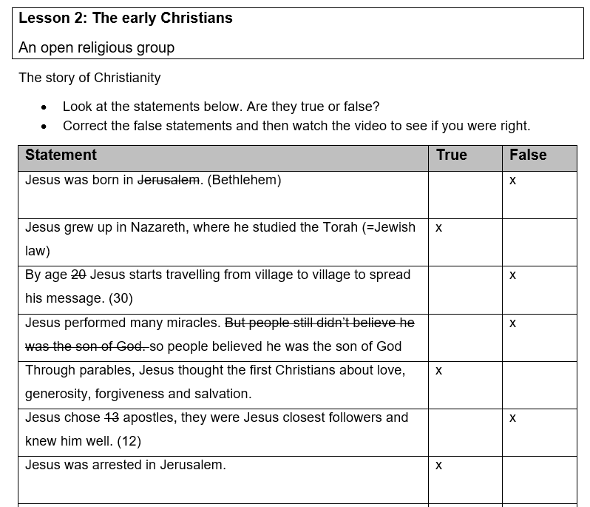
Praktijvoorbeelden
Voorbereidende oefening op videofragment ‘Early Christians’

Slide 10
Praktijkvoorbeelden
matching

Slide 11
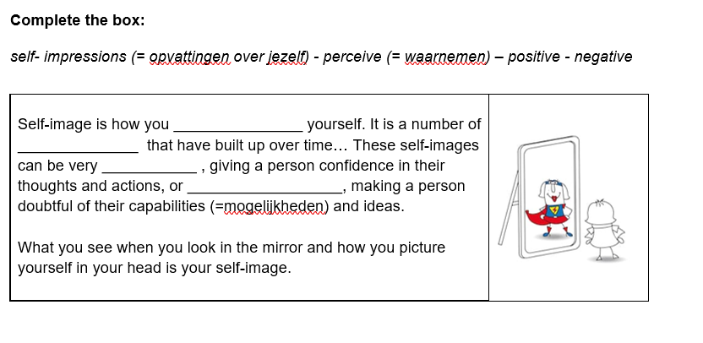
Praktijkvoorbeelden
Gap-filling

Slide 12
Praktijkvoorbeelden
QR-code

Slide 13
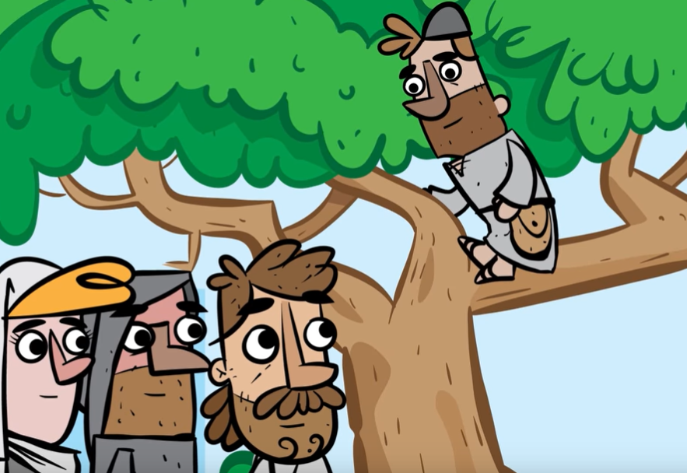
Praktijkvoorbeelden
Stories of the Bible

Slide 14
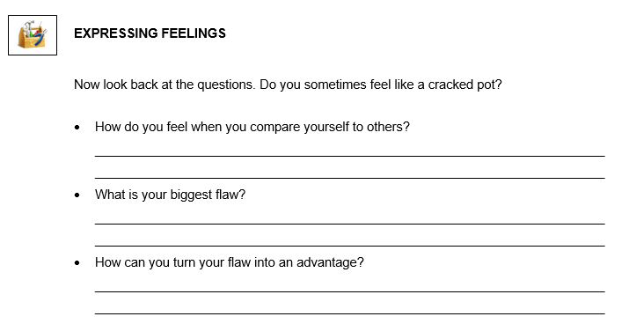
Praktijkvoorbeelden
Language Toolbox

Slide 15
Wat loopt minder…
Activerende werkvorm: ‘Expert groups’ → Er gaat veel informatie verloren.
Leerlingen onderling Engels laten praten.

Slide 16
Waar heb ik veel aan in mijn professionele ontwikkeling als CLIL-leerkracht?
Samenwerking met collega’s.
Zelf uitwerken van ideeën/lessen/…
Steun van directie. (uurrooster)

Slide 17
Time to share!
Wat werkt voor jullie heel goed?
Waar heb je het moeilijk mee?
Uitwisselen e-mailadressen om verdere info te delen?

